Slide 1
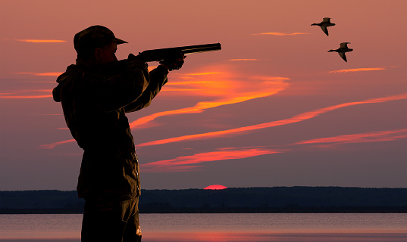
Marketing report
第十五組
盧彥丞, 王心屏, 黃子軒, 盧冠廷, 張棨翔, 陳亭佑, 黃鉦鈞

Slide 2
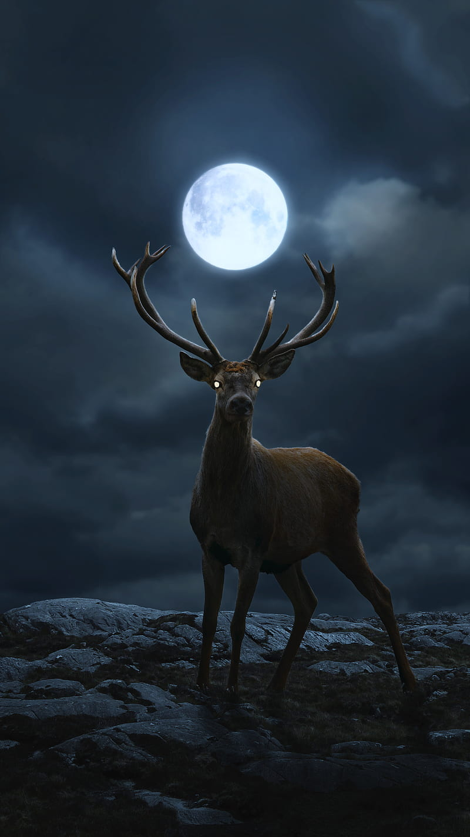
目錄
Our goods and services
Segmentation Targeting Positioning
Customer Profile
Value position
4P
SWOT

Slide 3
魷魚遊戲
+
巴黎奧運

Slide 4
大逃殺

Slide 5
APP 介面

Slide 6
Geographical
美國
日本
義大利
法國
俄國
英國
奧地利
冰島
中國
泰國
香港
澳洲
台灣
匈牙利
波蘭
韓國
印度
德國
葡萄牙
菲律賓
瑞士
印尼
埃及
伊朗

Slide 7
Demographical
剛出社會
學生
0~5
5~10
10~15
15~30 yr
30~35
35~40
40~45
45~50
50~55
55~60
60~65
65~70
70~75
75~80
80~85
85~90
90~95
95~100
100~105
105~110
低收入
低經濟能力
無特定學歷
無特定宗教
110~115
115~120

Slide 8
Psychological
喜歡遊戲
喜歡運動
性格開朗

Slide 9
Behavioral
手機使用頻率高
低忠誠度
價錢導向

Slide 10
Targeting
15~30yr
免費遊戲、接受小額儲值
亞洲 台灣
喜愛朋友同樂、外向性
低經濟能力
要求豐富的遊戲內容
思考與體驗
喜歡創新、刺激體驗
喜愛戶外運動
新事物接受度高

Slide 11
Positioning
產品定位 - 虛實合一，突破傳統限制
品牌定位 - 創新服務 打造最佳遊戲體驗
價格定位 -免費體驗 降低遊戲門檻
Notes:
將產品定位於虛實合一之遊戲服務，跨越虛擬遊戲限制，增加客戶遊戲體驗，刺激、驚險、有趣面面俱到，同時享有線上遊戲之便利性。
將品牌定位於創新、體驗、優惠價格之形象。
將價格設定於低價位，以降低客戶加入遊戲門檻，吸引排斥付費之消費者。

Slide 12
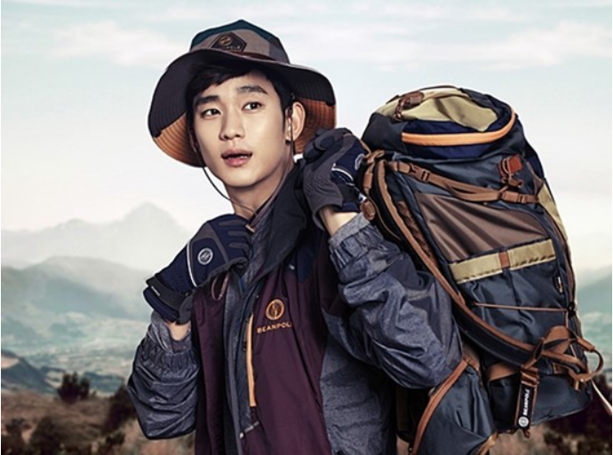
Customer Profile
關於小金:
個性外向
大學新鮮人
想找一些新鮮事來做
喜歡新奇、刺激、有趣
享受尋找、發現與競爭的過程和快感
小金的參考群體:
家人
朋友
小金的消費習慣:
無自主經濟能力
網路消費、線上支付
喜歡便宜、免費的體驗
價錢合理，會願意購買
看中帶給他的感受與體驗
小金的心理認同:
熱愛生活的人
「活在當下，追求與從事自己喜愛的事物」
名字:小金
年齡:19歲
職業:學生
居住地:台北市
家庭狀況:中產階層
Notes:
關於小金:
小金是一個剛上大一的大學新鮮人，不久前才考完指考的他想找一些新鮮事來做。他的個性外向，對很多事情都抱有強烈的好奇心，只要是任何新奇、刺激、有趣的事物，他都會想要嘗試看看。另外，小金也非常享受尋找、發現與競爭的過程和快感，也常跟高中同學一起相約去玩密室逃脫。
小金的心理認同:
小金的生活哲學是：「活在當下，追求與從事自己喜愛的事物」，因此，他以自己是一個熱愛生活的人為榮，認為充分感受世界各種面向的生活才是人生，這樣的自我認同，產生了一種正向回饋，使他更成為那種熱愛生活的人。
小金的參考群體:
小金的爸媽常帶小金出門登山、露營、溯溪、衝浪與自由潛水，在這樣的成長背景下，小金從小就對各種戶外活動有著濃厚的興趣。再加上小金是高中登山社社員，常跟著社團一起去挑戰各種險峻的山脈，一爬就是好幾天。
小金的消費習慣:
小金還是學生，較無自主經濟能力，所以能不花錢就能享受到體驗帶給他的快感對他來說是最理想的，不過，若是真的能帶給他很好的體驗的話，如密室逃脫，他也樂意花錢，只要價錢不要太不合理，他也會願意購買，因此，小金最看中的是東西帶給他的感受與體驗，只要體驗是良好的，他都會願意回購。另外，小金也很習慣用網路消費，線上支付的方式對他來說既方便又快速，他也用得很順手。

Slide 13
SWOT
S
年輕、有活力的員工
豐富的遊戲內容和介面
在地產業，台灣企業、台灣市場
自行選擇遊玩地方還有範圍大小及遊玩人數，自由度高

Slide 14
SWOT
W
資本、資金不足
新創產業、經驗不足

Slide 15
SWOT
O
政府合作，行銷台灣在地旅遊
市面上沒有類似的遊戲，獨特性高

Slide 16
SWOT
T
Covid-19 社交距離
重複客群，如密室逃脫的業者
GooglePlay，AppStore 30%手續費，供應商力量極大
不受專利者保護且進入門檻不高，其他企業容易模仿

Slide 17
4P
PRODUCT

Slide 18
PRODUCT
我的消費者是誰？ - 喜歡在戶外玩生存遊戲的人或者想要釋放壓力的人，低經濟能力
消費者可能想獲得的服務？ - 戶外活動，刺激快感、壓迫感的釋放
消費者會在何時何地使用，他們會怎麼使用？
- 隨時隨地，只要有手機和網路可以連上線
消費者使用本服務的動機？
- 生存遊戲的不同體驗
產品與服務內容？ - 透過手機APP，玩戶外生存遊戲

Slide 19
4P
PLACE

Slide 20
PLACE
消費者要在哪裡找到你的產品/服務？
- App Store、GooglePlay、網路
消費者可能接觸的通路?
- App Store、GooglePlay、網路
主要消費通路?
- 以網路為主
消費者偏好哪種收貨方式？
- Microtransaction，透過現金儲值或者使用信用卡
地點選擇？
- 使用者自行選擇

Slide 21
4P
PRICE

Slide 22
PRICE
預期消費者的經濟水準？
- 中低收入的消費者
這個產品/服務對消費者的價值？
- 體驗戶外運動、體驗刺激
你的消費者對價錢是敏感的嗎？
- 敏感度較高
成本來源？
- 手機APP的製作費用

Slide 23
4P
PROMOTION

Slide 24
PROMOTION
最佳宣傳地點、時機？
- 運動場所、網路
宣傳方式
- 照片、影片、廣告看板、電視廣告、網路、社群媒體
消費者使用本服務的動機？
- 戶外運動體驗、刺激
促銷方式？
- 依據時間(月、季、年、寒假)，祭出對道具折扣
如何讓大眾認識我們
- 透過影音媒體、短視頻和活動紀錄來凸顯優勢，樹立品牌定位

Slide 25
Value Position
全新玩法和刺激的體驗
Run And Hide

Slide 26
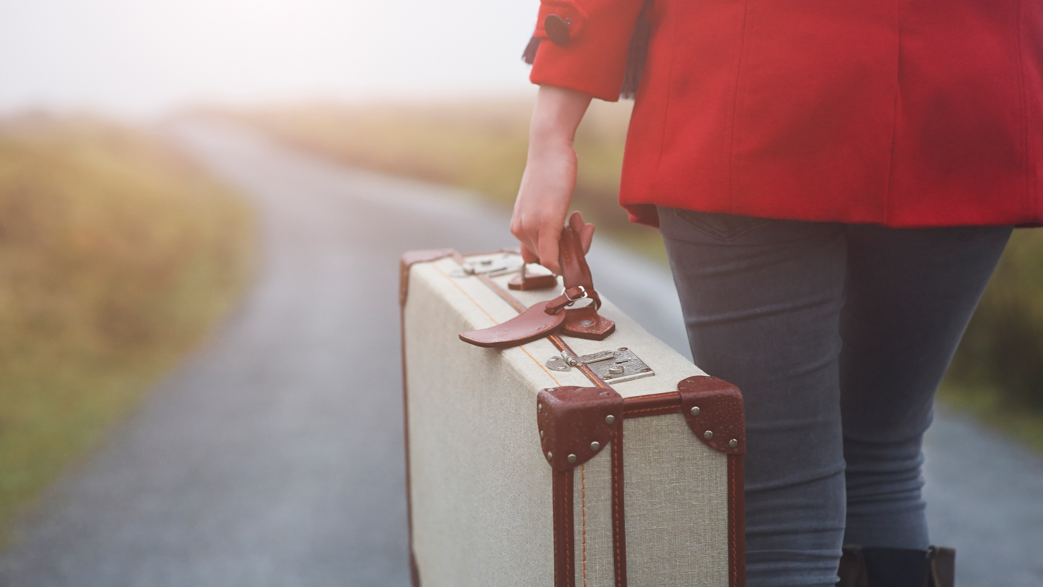
Thank you

